Slide 1
সবাইকে
স্বাগতম

Slide 2
পরিচিতি
কুমার রনজিৎ সুব্রত
সহকারি শিক্ষক
মোহাম্মদপুর উচ্চ বিদ্যালয়
জগতবেড়,পাটগ্রাম,লালমনিরহাট
মোবাইলঃ ০১৭৬৮৯৪০৬১৩
ই-মেইলঃ ranzitict48@gmail.com
অষ্টম শ্রেণি
বিষয়ঃ সাধারণ বিজ্ঞান
অধ্যায়ঃ ত্রয়োদশ
শিক্ষার্থীঃ ৪০ জন
সময়ঃ ৫০ মিনিট
তারিখঃ ১০/০১/২০২০ খ্রীঃ

Slide 3
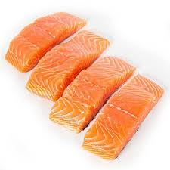
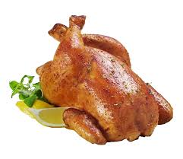
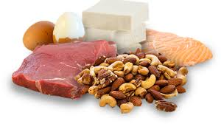
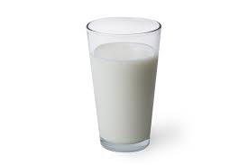
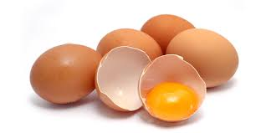
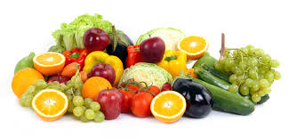
চিত্রগুলোতে কি দেখছো

Slide 4
আজকের পাঠ
খাদ্য,পুষ্টি ও পুষ্টিমান

Slide 5
শিখনফল
এ পাঠ শেষে শিক্ষার্থীরা---------
খাদ্য কি তা বলতে পারবে ।
খাদ্য ও পুষ্টিমান সম্পর্কে ব্যাখ্যা করতে পারবে ।
খাদ্যের উপাদানসমূহ বর্ণনা করতে পারবে ।

Slide 6
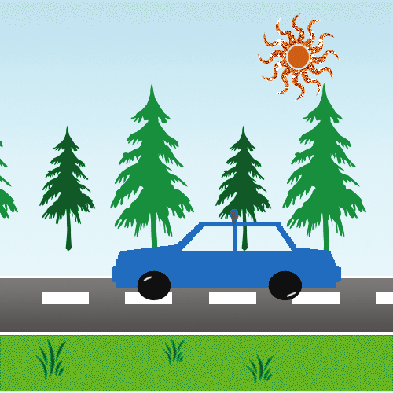
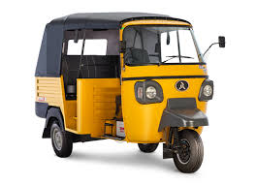
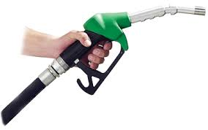
জ্বালানিগুলো পুড়ে শক্তি উৎপন্ন হয়, যা যানবাহনগুলোকে গতি দান করে ।
বলতে পার কি, ইঞ্জিন চালাতে যে জ্বালানিগুলো ব্যবহৃত হয় সেগুলোর কাজ কি ?

Slide 7
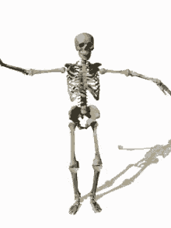
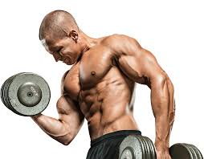
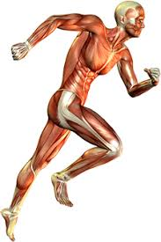
মানবদেহ এ শক্তি কোথা থেকে পায় ?
খাদ্য আমাদের দেহে শক্তি জোগায় ।

Slide 8
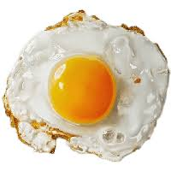
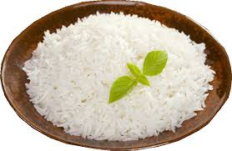
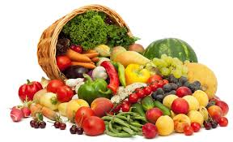
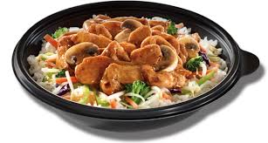
খাদ্য বলতে সেই জৈব উপাদানকে বোঝায় যা জীবের দেহ গঠন ও শক্তি উৎপাদনে ব্যবহ্রত হয় ।
খাদ্য কি ?

Slide 9
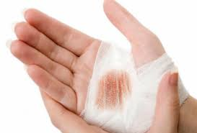
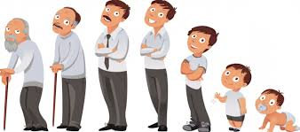
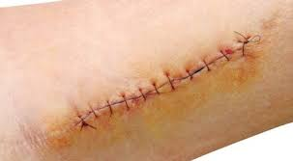
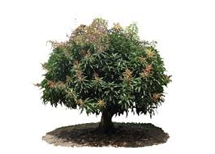
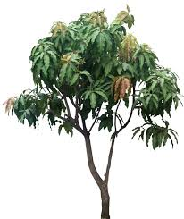
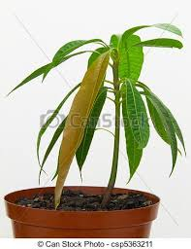
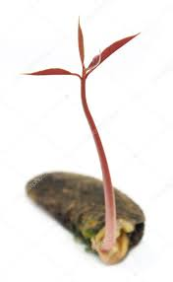
রোগ প্রতিরোধ,সুস্থতা বিধান ও শারীরবৃত্তীয় কাজ ।
জীবের বৃদ্ধি সাধন,ক্ষয়পূরণ ও রক্ষণাবেক্ষণ ।
খাদ্য মূলত আমাদের দেহে তিনটি কাজ করে ।
তাপশক্তি, কর্মশক্তি প্রদান ।
খাদ্য মূলত আমাদের দেহে কয়টি কাজ করে ?

Slide 10
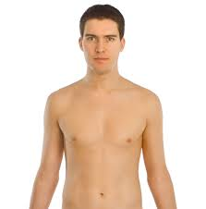
একক কাজ
সময়ঃ ৫ মিনিট
খাদ্য কিভাবে আমাদের দেহে কাজ করে ? ব্যাখ্যা কর ।

Slide 11
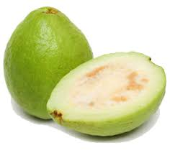
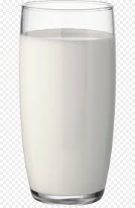
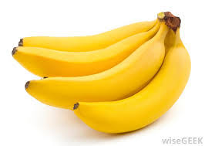
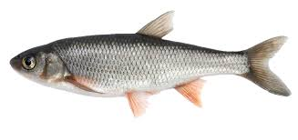
এগুলো কোন ধরনের খাবার ?
পুষ্টি কী ?

Slide 12
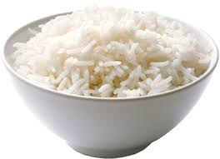
ভিটামিন
শ্বেতসার
খনিজ লবন
আমিষ
সিদ্ধ চাল
পুষ্টিমান কি ?
সিদ্ধ চালে কত ভাগ শ্বেতসার থাকে ?
১০০ গ্রাম চাউলে কি পরিমান শক্তি পাওয়া যায় ?

Slide 13
মিশ্র খাদ্য
খাদ্যের প্রকৃতি অনুসারে খাদ্য দুই প্রকার
বিশুদ্ধ খাদ্য

Slide 14
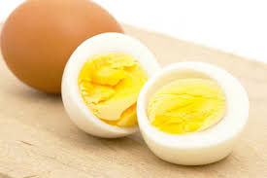
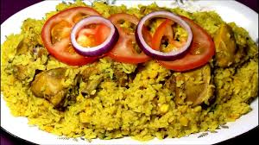
দুধ
ডিম
পেয়ারা
খিচুড়ি
খাদ্যের প্রকৃতি অনুযায়ী এগুলোকে মিশ্র খাদ্য বলা হয় ?
খাদ্যের প্রকৃতি অনুযায়ী এগুলোকে কোন ধরণের খাবার বলা যেতে পারে ?

Slide 15
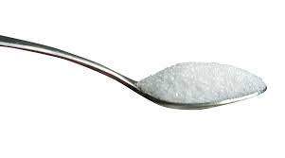
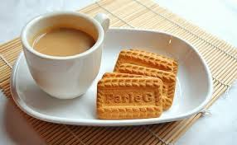
বিশুদ্ধ খাদ্যে দুইটি উপাদান থাকে, যেমনঃ চিনি ।
বিশুদ্ধ খাদ্যে কয়টি উপাদান থাকে ?

Slide 16
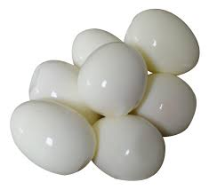
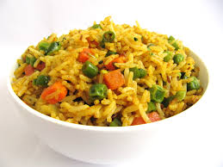
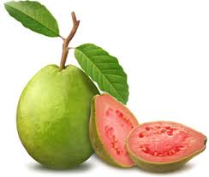
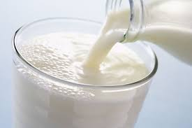
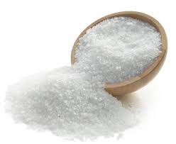
জোড়ায় কাজ
সময়ঃ ৫ মিনিট
চিত্রে কোনটি মিশ্র এবং কোনটি বিশুদ্ধ খাদ্য আলোচনা কর ।

Slide 17
উপাদান অনুযায়ী খাদ্যবস্তুকে তিন ভাগে ভাগ করা হয় ।
আমিষ বা প্রোটিন
শর্করা বা শ্বেতসার
স্নেহ বা চর্বি
এছাড়া তিন প্রকার অন্যান্য অপাদান বিশেষ প্রয়োজন।
খাদ্যপ্রাণ বা ভিটামিন
খনিজ লবন
পানি

Slide 18
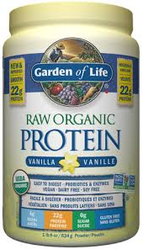
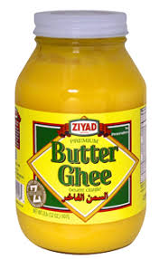
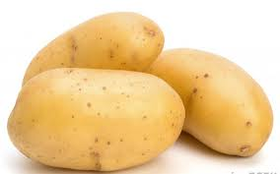
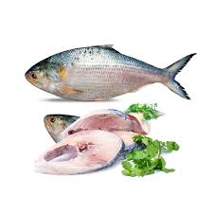
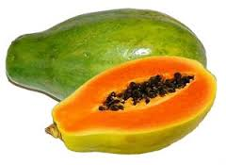
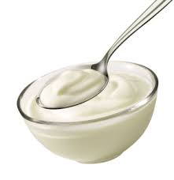
দলীয় কাজ
সময়ঃ ৫ মিনিট
উপাদান অনুযায়ী খাদ্যবস্তুগুলোকে ভাগ করে তাদের কাজ সমূহ লিখ ।

Slide 19
মূল্যায়ন
1। পুষ্টিদ্রব্য আমাদের দেহে মূলত কয়টি কাজ করে ?
(ক) ২ টি
(খ) ৩ টি
(গ) ৪ টি
(ঘ) ৫ টি
২। সিদ্ধ চালে কত ভাগ শ্বেতসার থাকে ?
(ক) ৮০%
(খ) ৬৯%
(গ) ৬৫%
(ঘ) ৭৯%
৩। পুষ্টি কি ?
৪। মিশ্র খাদ্য কি ?

Slide 20
বাড়ির কাজ
জীবের বৃদ্ধি সাধনে পুষ্টির ভূমিকা আলোচনা কর ।

Slide 21
ধন্যবাদ

